Slide 1
Причини появи озонових дір

Slide 2
Знайдено діру
В 1985 р. дані супутника НАСА, що обертався на високій орбіті над Землею, підтвердили те, що передбачали деякі вчені, – над Антарктидою в захисному озоновому шарі утворилася діра. Деякі країни відправили в антарктичні експедиції вчених, які провели дослідження льоду й руйнівних ультрафіолетових сонячних променів і дійшли єдиної думки – озонова діра існує.

Slide 3
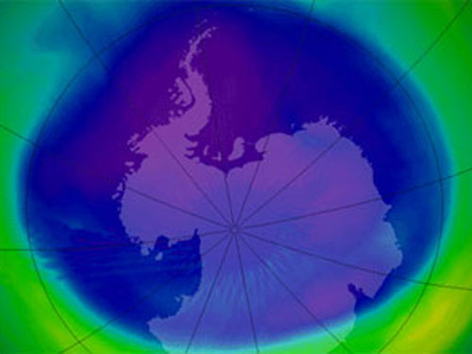
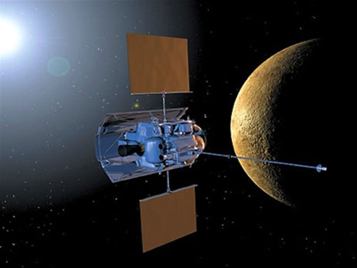
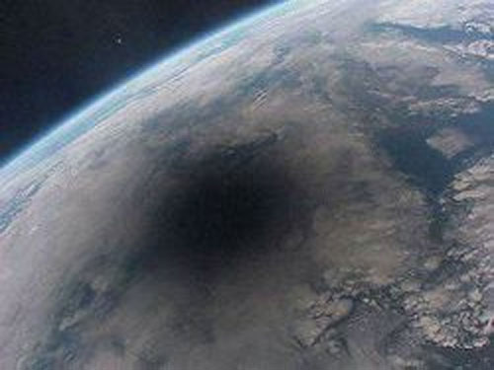
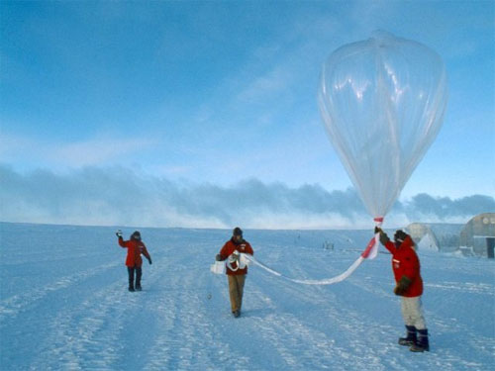

Slide 4
Причини
Існує всього кілька речовин, взаємодія яких з озоном настільки активна, що вони, можна стверджувати, «поїдають» його. Невдовзі після початку досліджень підозри впали на штучно створену групу речовин, відомих як фреони. Вони також називаються хлористими фторовуглеводнями (CFC), тому що складаються з атомів хлору, фтору і вуглецю.

Slide 5
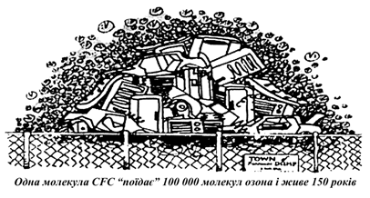
Одна молекула CFC (атоми хлору, фтору і вуглецю )за 150 років свого існування може «зжерти» до 100 тис. молекул озону, а одна пінопластова упаковка містить мільярди мільярдів молекул фреону.

Slide 6
Фреони широко використовуються у виробництві пінопласту і піногуми, але більшість знайома з ними як з наповнювачами холодильників і кондиціонерів, що охолоджують повітря. Також вони використовуються в якості газу-виштовхувача в аерозольних балончиках, таких як лак для волосся або дезодорант.

Slide 7
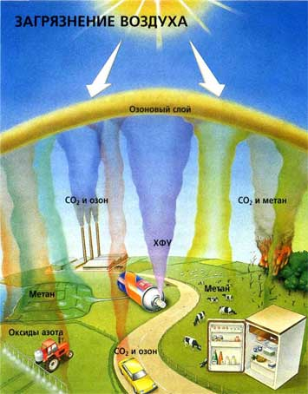

Slide 8
Зміна клімату на 90 % є результатом росту концентрації в земній атмосфері таких "парникових газів", як двоокис вуглецю, метан і закис азоту. Останні, швидше за все, є побічними продуктами використання викопних видів палива. Прогрес в області агротехніки також спричинив збільшення кількості метану й оксидів азоту, що надходить в атмосферу. Ці гази, уже присутні в атмосфері, затримують тепло сонячних променів, що відбиваються від поверхні . Якби їх не було, то панував би такий холод, що океани б змерзнули, а всі живі організми загинули б. Однак, коли вміст "парникових газів" збільшується через забруднення повітря, занадто велика кількість тепла втримується в атмосфері, що приводить до потепління клімату в усьому світі. По оцінках, більше мільярда людей дихають сьогодні повітрям, сильно зараженим шкідливими газами. В основному, мова йде про вигарний газ і сірчистий ангідрид, що є побічними продуктами виробничих процесів.

Slide 9
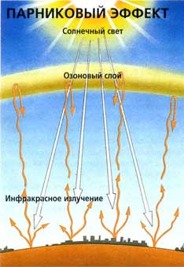

Slide 10
Підготувала
учениця 10-А класу
Джура Аліна

